Slide 1
TPL Algorithm
A Thermal Based Placement Algorithm

Slide 2
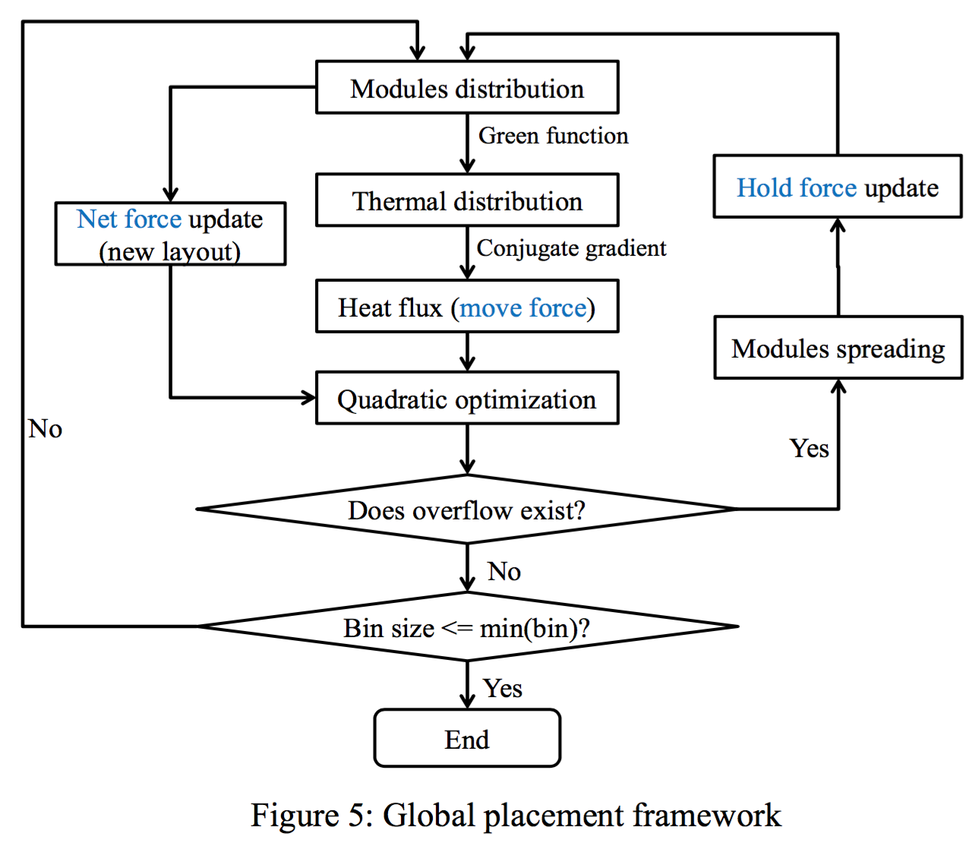
布局算法整体流程
初始布局
使用bound2bound model，单独应用线网力，进行少数次迭代，确定模块的初始位置
宏模块布局（可选）
全局布局
详细布局
branch & bound model
Notes:
加个图

Slide 3
全局布局中一次迭代计算
线网力
(x, y)
移动力
(x’, y’)
保持力
线网力是使得线网长度最短的力，有聚合模块的作用
移动力是能够将模块逐渐分散，并消除相互重叠的力
保持力是上一次迭代中线网力的反方向平衡力

Slide 4
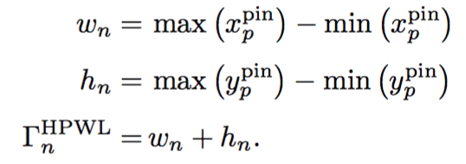
线网模型
布局的目标之一是使得总体线长最短，因此线长的估算是个重要问题
用HPWL做近似。HPWL的定义
估算HPWL需要引入某种线网模型
模块集合 M， 管脚集合 P， 线网集合 N
two-pin pair集合 E_{N}

Slide 5
HPWL的估算
由此可见线网权重的计算是线网的关键，不同的计算方法定义了不同的线网模型
Clique net model:
Star net model:
Bound2bound net model
if p, q are not inner pins,
else w = 0

Slide 6
Bound to Bound Net Modle
Bound2Bound 模型的优点：
跟Clique Model相比，所需计算的个数少很多，跟Star Model相比，所需计算的管脚对个数增加的并不多
比Star Model和Clique Model都精确
在模块位置不变的情况下，计算HPWL的误差为0
模块位置发生变化时，会产生模型误差，我们利用这一点来做质量控制（即计算精度和运行时间的权衡）

Slide 7

线网力的计算（以x方向为例）
假设所有可移动模块的x坐标构成一个向量
x = (x₁, x₂, …,x_{M})^{T}
$Γ_{x}$ = 1/2x^{T}C_{X}x + x^{T}d_{x} + const
根据bound2bound模型中线网长度的计算方法，可由待定系数法确定其中C_{x}和d_{x}的具体值

Slide 8
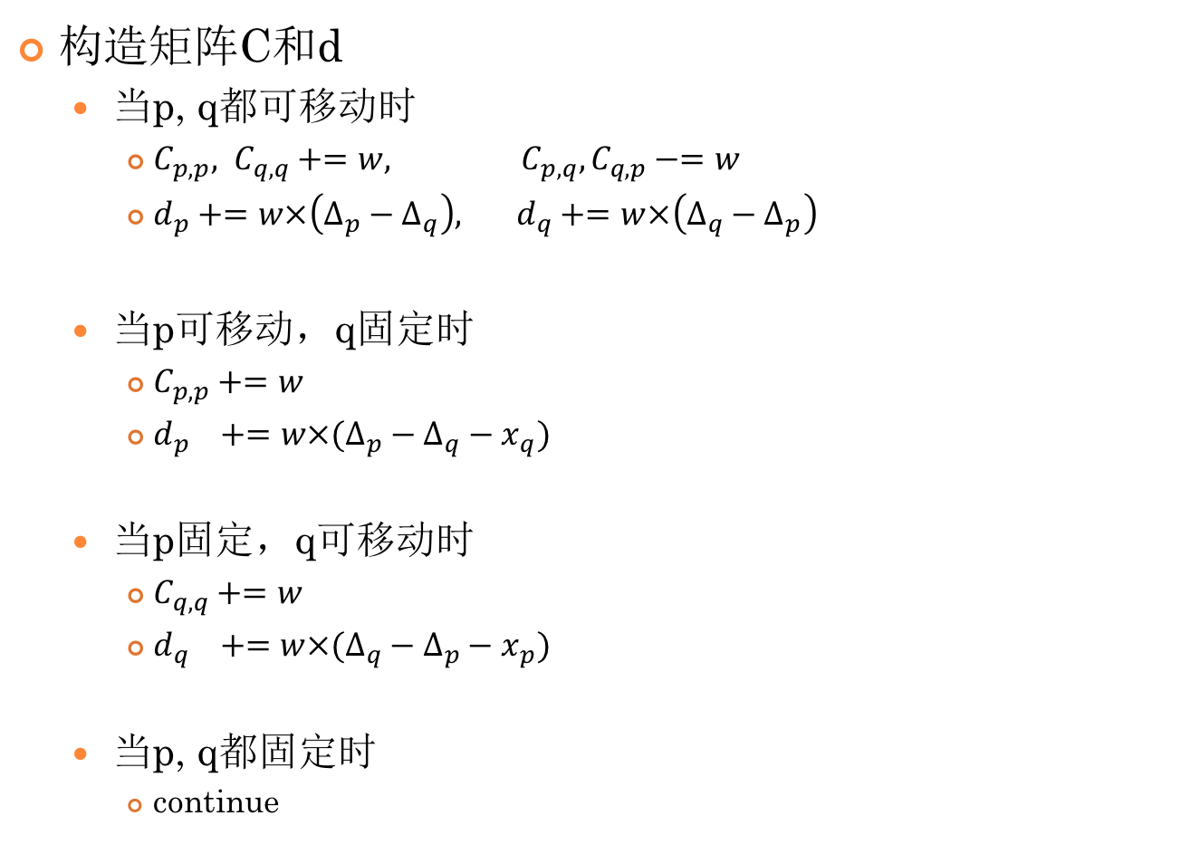
线网力的计算（以x方向为例）
构造矩阵C和d
当p, q都可移动时
$C_{p,p}, C_{q,q}+=w, C_{p,q}, C_{q,p}−=w$
$d_{p}+=w×\left(∆_{p}−∆_{q}\right), d_{q}+=w×\left(∆_{q}−∆_{p}\right)$
当p可移动，q固定时
$C_{p,p}+=w$
$d_{p} +=w×(∆_{p}−∆_{q}−x_{q})$
当p固定，q可移动时
$C_{q,q}+=w$
$d_{q} +=w×(∆_{q}−∆_{p}−x_{p})$
当p, q都固定时
continue

Slide 9

线网力的计算（以x方向为例）
$Γ_{x}$ = ½ x^{T}C_{X}x + x^{T}d_{x} + const
$∇Γ_{x}$=C_{X}x + d_{x} 即为线网力
让线的长度$Γ_{x }$最小，即$∇Γ_{x}=C_{x}x+d_{x}=0$，解得x为新坐标

Slide 10
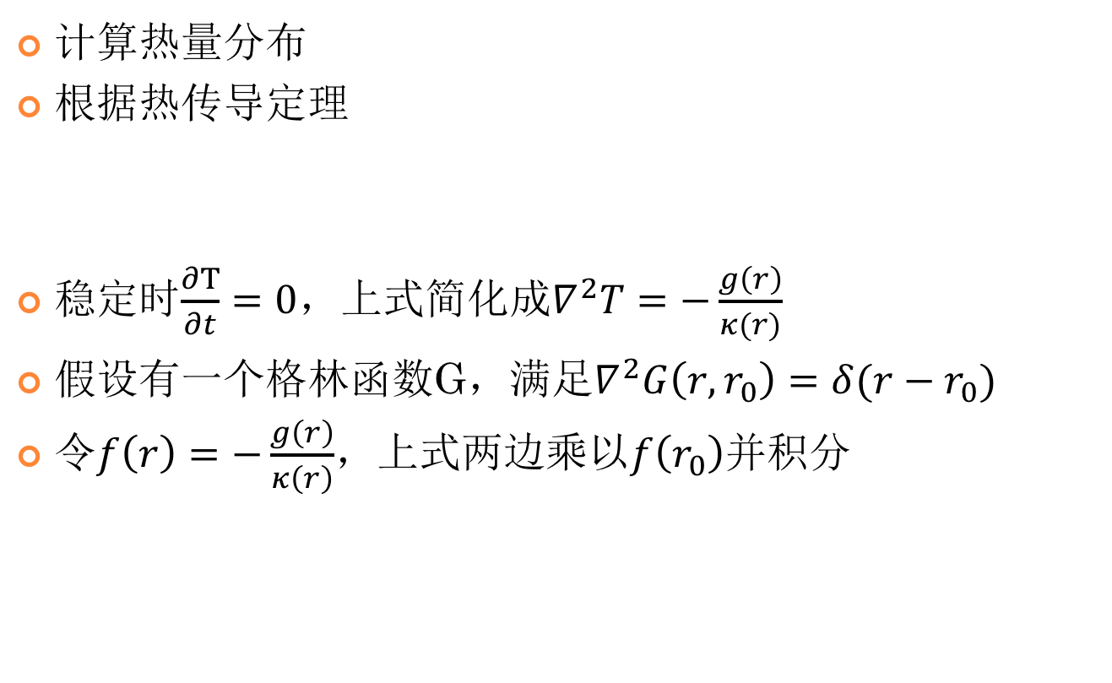
热分布模型
计算热量分布
根据热传导定理
稳定时$\frac{∂T}{∂t}=0$，上式简化成$∇^{2}T=−\frac{g\left(r\right)}{κ(r)}$
假设有一个格林函数G，满足$∇^{2}G\left(r, r_{0}\right)=δ(r−r_{0})$
令$f\left(r\right)=−\frac{g\left(r\right)}{κ\left(r\right)}$，上式两边乘以$f\left(r_{0}\right)$并积分

Slide 11
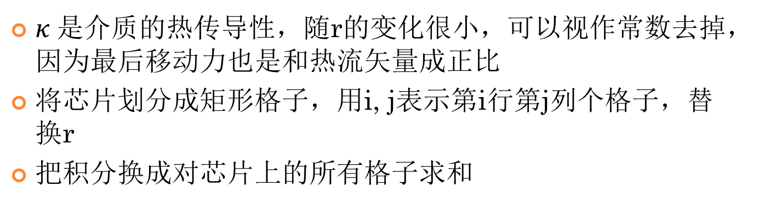
热分布的计算
$κ$是介质的热传导性，随r的变化很小，可以视作常数去掉，因为最后移动力也是和热流矢量成正比
将芯片划分成矩形格子，用i, j表示第i行第j列个格子，替换r
把积分换成对芯片上的所有格子求和

Slide 12
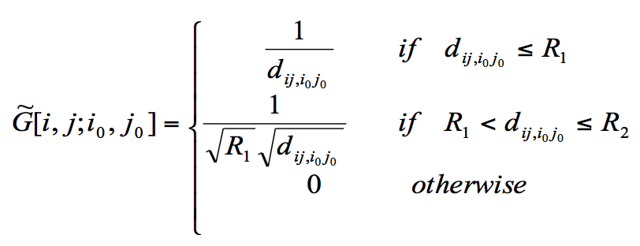
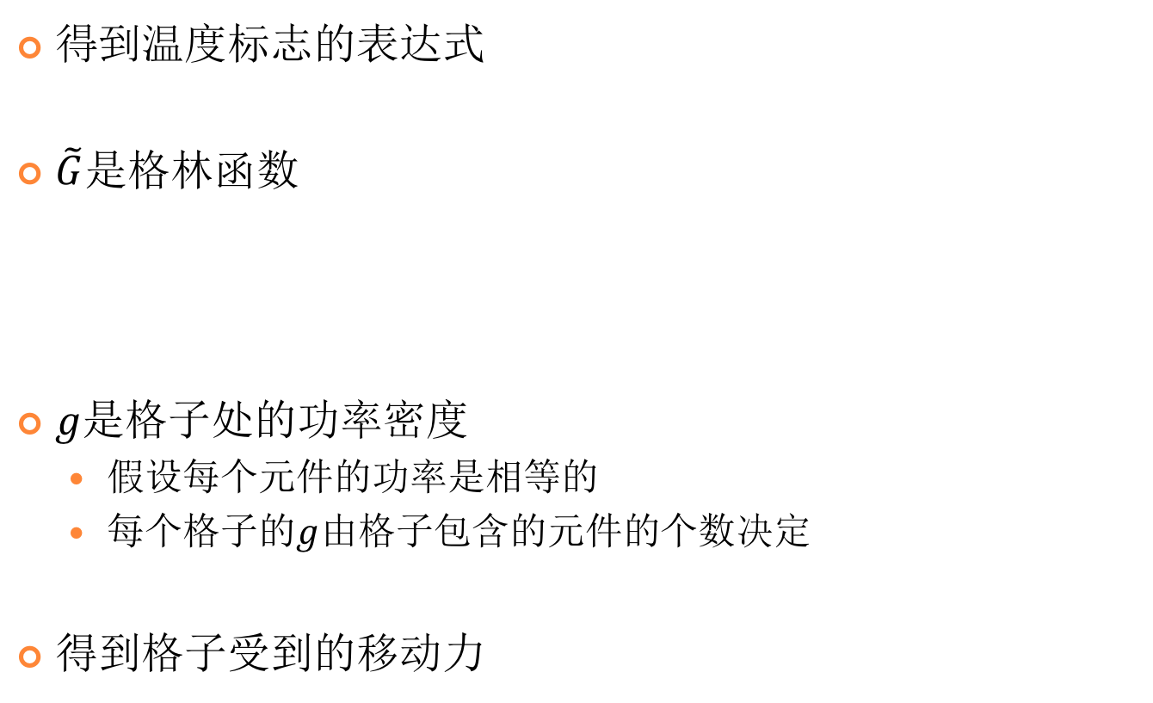
热分布的计算
$得到$温度标志的表达式
$\tilde{G}$是格林函数
$g$是格子处的功率密度
假设每个元件的功率是相等的
每个格子的$g$由格子包含的元件的个数决定
得到格子受到的移动力

Slide 13


格子的划分方式
1. 将芯片划分成矩形网格，考察每个矩形格
根据格子受到的移动力，计算元件受到的移动力
2. 将芯片划分成矩形网格，但考察每个矩形的四个顶点
每个点的能量密度等于覆盖该点的元件个数
之前的公式计算出来的是每个格点受到的移动力
元件受到的力等于元件中心的四周四个点的力的矢量和
A
1
B
$$\overset{⃑}{F_{1}}=\overset{⃑}{F_{A}}+\overset{⃑}{F_{B}}+\overset{⃑}{F_{C}}+\overset{⃑}{F_{D}}$$
C
D
B
A
B
A
1
2
1
C
C
D
D
g(B) = 2
$$\overset{⃑}{F_{1}}=\overset{⃑}{F_{A}}+\overset{⃑}{F_{B}}+\overset{⃑}{F_{C}}+\overset{⃑}{F_{D}}$$

Slide 14

初始化、更新
${F_{i}}^{move}=\overline{w_{i}}∙Δ_{xi}$
$\overline{w_{i}}的初始化$
$\overline{w_{i}}=\frac{A_{i}}{A_{avg}}∙\frac{1}{M}$
A_{i}是模块i的面积，A_{avg}是模块的平均面积，M是可移动模块个数
$\overline{w_{i}}$的更新$\overline{w_{i}}≔\overline{w_{i}}∙κ$，𝜅是伸缩因子

Slide 15
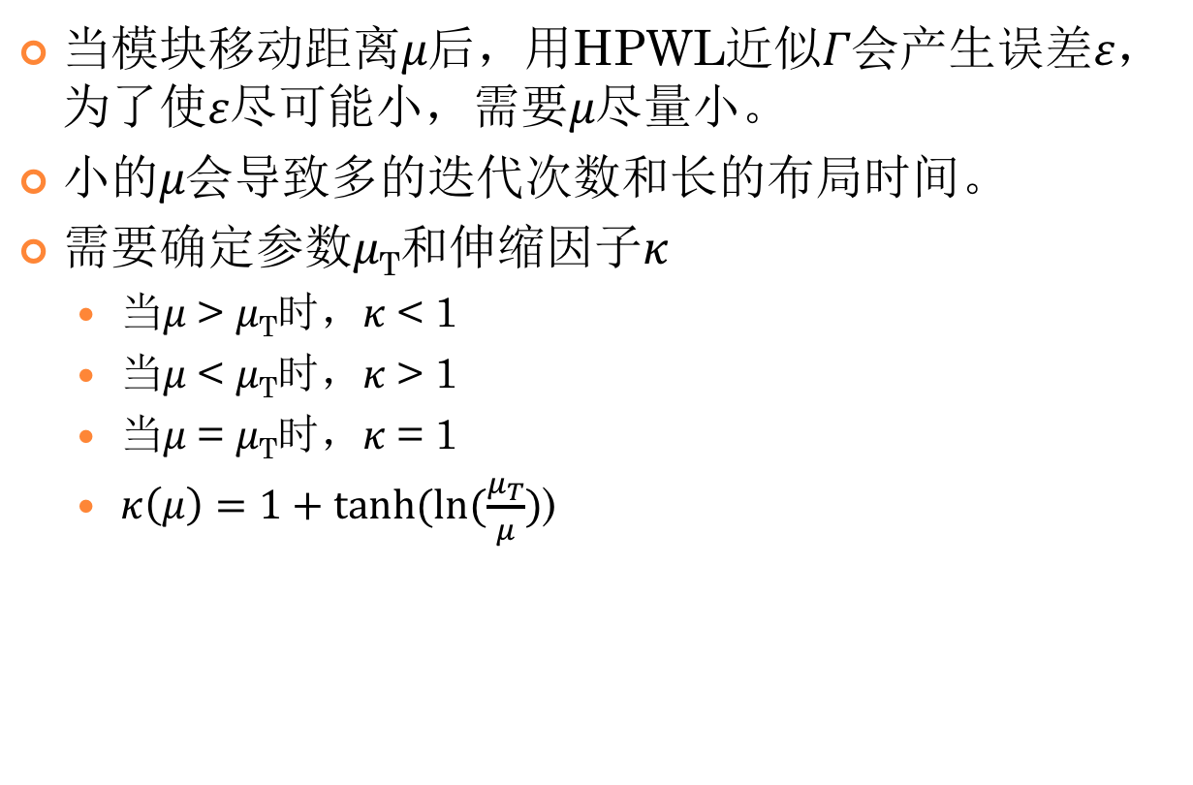
质量控制
当模块移动距离𝜇后，用HPWL近似𝛤会产生误差𝜀，为了使𝜀尽可能小，需要𝜇尽量小。
小的𝜇会导致多的迭代次数和长的布局时间。
需要确定参数𝜇_{T}和伸缩因子𝜅
当𝜇 > 𝜇_{T}时，𝜅 < 1
当𝜇 < 𝜇_{T}时，𝜅 > 1
当𝜇 = 𝜇_{T}时，𝜅 = 1
$κ\left(μ\right)=1+\tanh{(ln⁡(\frac{μ_{T}}{μ})}$)

Slide 16
Program Diagram
algorithm
data
structure
net
force
target
Parsers
move
force
target
Generators

Slide 17
1. Parsers
Read and write .nodes, .net and .pl files
NodesParser
PlParser
NetParser
Implemented using Boost.Spirit
In-memory Database design
Use Circuit related data structure
Use algorithm friendly counterpart

Slide 18
2.Circuit Related Data Structures
TplModule
from .nodes and .pl file to x,y coordinates and widths and heights
TplModules
chipwidth, _num_free, _modules …
TplDB
static TplDB *instance // singleton pattern
read_file()
initialize_modules() // BookshelfNodes & BookshelfPls
initialize_nets() // BookshelfNets

Slide 19
3. netforce placement algorithm
TplNetForceModelInterface
compute_net_force_weight()
compute_net_force_matrix()
compute_net_force_target()
compute target destination by net force
use Eigen::SimplicialLLT

